Slide 3
Em hãy kể những việc làm thể hiện quan hệ tốt với hàng xóm
Chào hỏi lễ phép; giúp đỡ hàng xóm; quan tâm, thăm hỏi hàng xóm, chơi thân thiện với các bạn hàng xóm….

Slide 5
HOẠT ĐỘNG 3
Xử lí tình huống

Slide 6
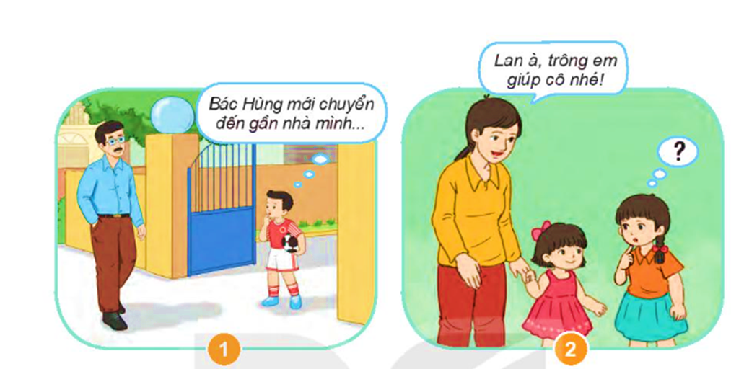
Minh vừa bước ra cửa thì gặp bác Hùng mới chuyển đến gần nhà. Nếu là Minh, em sẽ làm gì?
Cô Hằng hàng xóm nhờ Lan trông em giúp vì cô có việc bận. Nếu là Lan em sẽ làm thế nào?

Slide 7
Bốc thăm
Thảo luận
2
Bước 4
1
Sắm vai
Nhận xét
3
4

Slide 8
Nội dung thảo luận nhóm
1
2
Cách xử lí tình huống
Xây dựng kịch bản
3
4
Phân vai nhân vật
Tập dượt

Slide 9
Góp ý
Nhận xét
Lắng nghe
SẮM VAI

Slide 10
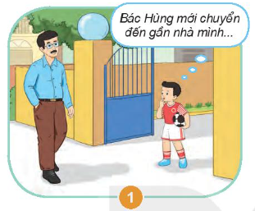
1
Khi gặp những người hàng xóm mới em cần chủ động chào hỏi, thể hiện thái độ vui mừng vì được làm hàng xóm của họ và có thể giới thiệu về mình, gia đình mình.

Slide 11
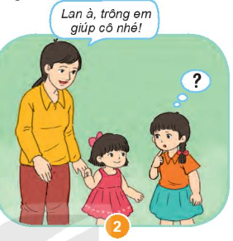
2
Khi hàng xóm nhờ giúp đỡ, em nên sẵn lòng giúp đỡ họ trong khả năng của mình.

Slide 13
HOẠT ĐỘNG 4
Thể hiện lời nói, hành động thân thiện, kính trọng lễ phép với những người hàng xóm.

Slide 14
Hãy trả lời câu hỏi sau:
Khi gặp những người hàng xóm thì các em cần làm gì?
Chúng ta cần có thái độ như thế nào đối với những người hàng xóm của mình?
Chúng ta cần làm gì khi hàng xóm cần đền sự giúp đỡ của mình?

Slide 15
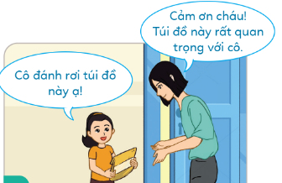
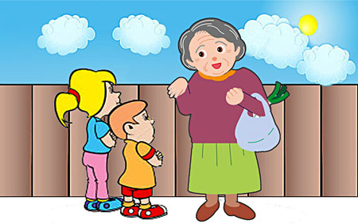
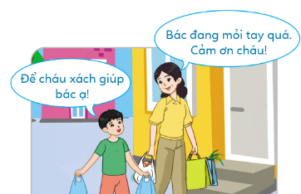
Cháu chào bà ạ!

Slide 16
Mỗi chúng ta cần có quan hệ tốt với những người hàng xóm. Để thiết lập và duy trì mới quan hệ tốt với những người hàng xóm, em cần lễ phép, chủ động chào hỏi và sẵn lòng giúp đỡ mọi người.

